Slide 1
IO

Slide 2
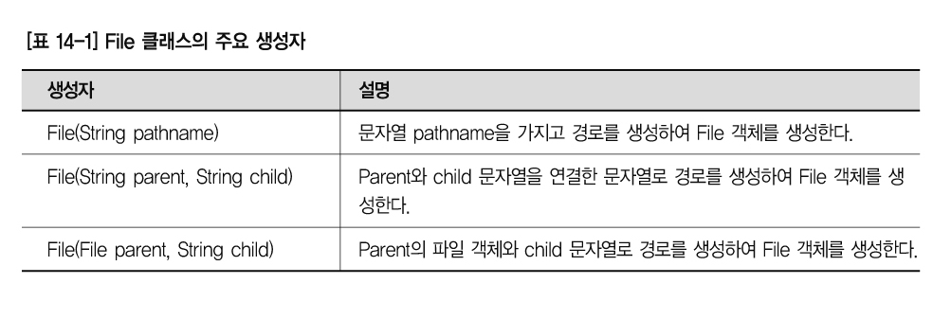
1. File 클래스
java.io 패키지에 존재하는 시스템에 있는 파일이나 디렉토리를 추상화한 클래스
File 클래스를 이용하면 파일의 크기, 생성, 삭제 작업 및 마지막 수정날짜 등 다양한 정보를 알 수 있는 메소드를 제공

Slide 3
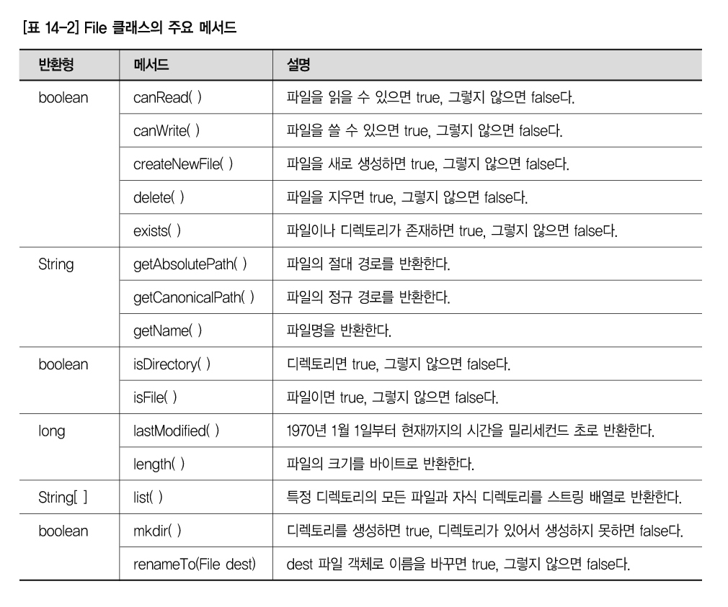
1. File 클래스

Slide 4
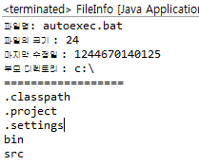
예제-FileInfo.java(파일정보출력)
import java.io.*;
public class FileInfo {
public static void main(String args[]) {
String str = "";
File file = new File("c:\\autoexec.bat");
if (file.exists()) {
str += "파일명: " + file.getName() + "\n" + "파일의 크기 : "
+ file.length() + "\n" + "마지막 수정일 : " + file.lastModified()
+ "\n" + "부모 디렉토리 : " + file.getParent();
} else {
str = "해당파일이 존재하지 않습니다.";
}
System.out.println(str);
System.out.println("==================");
// 프로젝트 디렉토리의 모든 내용 출력
File dir = new File(".");
String[] strs = dir.list();
for (int i = 0; i < strs.length; i++) {
System.out.println(strs[i]);
}
}
}

Slide 5
예제-FileDelete.java(파일삭제)
import java.io.*;
public class FileDelete {
public static void main(String[] args) {
delete("c:\\test.txt");
}
public static void delete(String filename) {
// 파일이름을 나타내기 위해, File 객체를 생성
File f = new File(filename);
// 파일이나 디렉토리가 존재하는지와 쓰기 방지가 되어 있는지를 확인
if (!f.exists()) {
System.out.println("Delete : 파일을 찾을 수 없습니다. : "
+ filename);
System.exit(0);
}
if (!f.canWrite()) {
System.out.println("Delete : 쓰기 방지가 되어서 삭제할 수 없습니다. : " + filename);
System.exit(0);
}

Slide 6
예제-FileDelete.java(파일삭제)
// 디렉토리이면, 비어있는지 확인
if (f.isDirectory()) {
String[] files = f.list();
if (files.length > 0)
System.out
.println("Delete : 디렉토리가 비어 있지 않습니다. : " + filename);
System.exit(0);
}
// 모든 검사를 통과했으면 파일 삭제
boolean success = f.delete();
if (!success)
System.out.println("Delete : 파일 삭제 실패");
else
System.out.println("Delete : 파일 삭제 성공");
}
}

Slide 7
예제-FileInfo.java(디렉토리 모든 내용 출력)
public class Main {
static int totalFiles = 0;
static int totalDirs = 0;
public static void printFileList(File dir) {
System.out.println(dir.getAbsolutePath()+" 디렉토리");
File[] files = dir.listFiles();
List<String>subDir = new ArrayList<String>();
for(int i=0; i < files.length; i++) {
String filename = files[i].getName();
if(files[i].isDirectory()) {
filename = "[" + filename + "]";
subDir.add(i+"");
}
System.out.println(filename);
}

Slide 8
예제-FileInfo.java(디렉토리 모든 내용 출력)
int dirNum = subDir.size();
int fileNum = files.length - dirNum;
totalFiles += fileNum;
totalDirs += dirNum;
System.out.println(fileNum + "개의 파일, " + dirNum + "개의 디렉토리");
System.out.println();
for(int i=0; i < subDir.size(); i++) {
int index = Integer.parseInt((String)subDir.get(i));
printFileList(files[index]);
}
}

Slide 9
예제-FileInfo.java(디렉토리 모든 내용 출력)
public static void main(String[] args) {
File dir = new File("c:\\temp");
if(!dir.exists() || !dir.isDirectory()) {
System.out.println("유효하지 않은 디렉토리입니다.");
System.exit(0);
}
printFileList(dir);
System.out.println();
System.out.println("총 " + totalFiles + "개의 파일");
System.out.println("총 " + totalDirs + "개의 디렉토리");
}
}

Slide 10
2.Stream
스트림: 입출력 처리를 위한 매개체
스트림: 입출력을 처리하는 중간 매개체, 데이터를 운반하는데 사용하는 연결 통로
JVM 외부에 있는 매체(파일, 네트워크 소켓 통신, 데이터베이스 등)에
존재하는 데이터 소스에 접근하기 위해서는 ‘스트림’이라는 매개체가 필요
스트림을 이용하면 자바 프로그램에서는 어떤 데이터 소스에서 데이터를 받아오더라도 공통된 방법을 사용할 수 있기 때문에 보다 편리하게 프로그래밍 가능
입력 스트림 : 데이터를 가져오는데 사용하는 스트림
출력 스트림 : 데이터를 출력하는데 사용하는 스트림

Slide 11
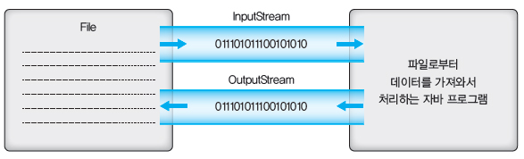
2.Stream
입출력 처리를 위한 매개체 - 스트림

Slide 12
2.Stream
입출력 처리를 위한 매개체 - 스트림
스트림의 특징
FIFO 구조
1
순차적 접근만 허용 - 앞뒤 순서가 바뀌는 일은 발생하지 않는 장점
2
단방향성
특정 매체에 데이터를 읽고 쓰려면 읽기 전용 스트림과 쓰기 전용 스트림이 필요
3
스트림이 동작하는 동안에는 해당 프로그램(스트림을 담당하는 스레드)이
블록(blocking)되면서 지연 상태로 빠짐
스트림 동작(혹은 데이터 전송)이 끝나야 블록이 해제되면서 동작을 다시 시작
4
유연한 구조를 갖고 있다
여러 스트림 객체를 조합해서 사용할 수 있기 때문에 다양한 데이터 처리가 가능

Slide 13
2.Stream
입출력 처리를 위한 매개체 - 스트림
스트림 분류
입력 스트림 : 자바 프로그램을 기준으로 데이터가 프로그램으로 유입되는 스트림
출력 스트림 : 자바 프로그램을 기준으로 데이터가 프로그램 외부로 나가는 스트림
문자 스트림 : 데이터를 문자 단위로 읽고 쓰는 스트림
문자 혹은 문자열을 처리하기에 적합
바이트 스트림 : byte 단위 - 8bit 단위로 데이터를 읽고 쓰기 위한 스트림
바이트로 구성된 파일(동영상 파일, 이미지 파일, 음악 파일 등)을 처리하기에 적합한 Stream

Slide 14
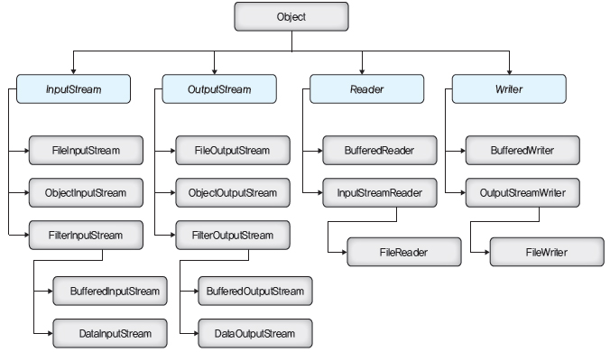
2.Stream
입출력 처리를 위한 매개체 - 스트림

Slide 15
3.ByteStream
InputStream은 파일이나 화면 등의 외부 장치로부터 바이트 단위로 입력을 수행하는 데 필요한 메소드를 정의한 추상 클래스
OutputStream은 파일이나 화면 등의 외부 장치로 바이트 단위로 데이터를 내보내는 경우 필요한 메소드를 정의한 추상 클래스
자바 프로그램은 파일이나 화면 및 소켓 객체를 생성하고 생성된 객체와 스트림을 연결한 후 데이터를 입출력

Slide 16
3.ByteStream
InputStream과 OutputStream 클래스의 특징
1
InputStream과 OutputStream은 추상 클래스
데이터를 가져오는 read( ) 메소드와 데이터를 보내는 write( ) 메소드를 제공
IOException 예외를 Throws
작업을 수행하고 나면 close( ) 메소드로 스트림을 닫아야 함
2
3
4

Slide 17
3.ByteStream
InputStream의 메소드
int available(): 읽을 수 있는 바이트 수 리턴
void close(): 스트림 닫기
abstract int read(): 입력 스트림로부터 다음의 바이트 데이터를 읽어서 리턴하는데 읽은 데이터가 없으면 -1을 리턴
int read(byte[] b): 입력 스트림로부터 읽어들여 그것을 버퍼 배열 b에 추가하는 데 읽는데 성공하면 읽은 위치를 리턴하고 읽지 못했으면 -1을 리턴
int read(byte[] b, int off, int len): 입력 스트림로부터 off 부터 len 바이트 만큼의 데이터를 바이트 배열에 읽어옵니다.
long skip (long n): 입력 스트림으로부터의 데이터를 n 바이트만 스킵 해 그 범위의 데이터를 파기

Slide 18
3.ByteStream
OutputStream의 메소드
void close (): 스트림 닫기
void write(byte[] b): b를 출력 스트림에 기록
void write(byte[] b, int off, int len): 바이트 배열 b를 off부터 len 만큼 기록
void write(int b): b를 문자로 변환해서 출력 스트림에 기록
void flush(): 버퍼에 남아있는 데이터를 모두 출력시키는 메소드로 출력이 완료되면 이 메소드를 호출해서 버퍼의 데이터를 전부 출력해 주어야 합니다.
long skip (long n): 입력 스트림으로부터의 데이터를 n 바이트만 스킵 해 그 범위의 데이터를 파기
실제 데이터를 전송할 때는 write 메소드를 이용해서 스트림에 기록한 후 flush 메소드를 호출해서 전송해야 합니다.

Slide 19
3.ByteStream
InputStream, OutputStream의 하위 클래스들
FileInputStream/FileOutputStream: 파일로부터 바이트 단위로 데이터를 입출력하기 위한 스트림
ByteArrayInputStream/ByteArrayOutputStream: 바이트 배열(메모리)을 입출력하기 위한 스트림
PipedInputStream/PipedOutputStream: 프로세스 간에 바이트 단위의 데이터를 입출력하기 위한 스트림
AudioInputStream/AudioOutputStream: 오디오에 입출력하기 위한 스트림
위의 스트림을 생성하고 그 스트림을 기반으로 생성되는 보조 스트림
FilterInputStream/FilterOutputStream: 필터를 이용한 입출력을 지원하는 추상클래스
BufferedInputStream/BufferedOutputStream: 버퍼를 이용한 입출력
DataInputStream/DataOutputStream: 기본형 데이터 입출력
SequenceInputStream: 2개의 스트림을 연결하기 위한 스트림
LineNumberInputStream: 읽어온 데이터의 라인번호를 카운트
ObjectInputStream/ObjectOutputStream: 객체 단위의 입출력
PushbackInputStream: 버퍼에서 읽어온 데이터를 되돌리는 스트림
PrintStream: 버퍼를 이용하며 출력을 위한 메소드를 조금 더 소유(print, println, printf)

Slide 20

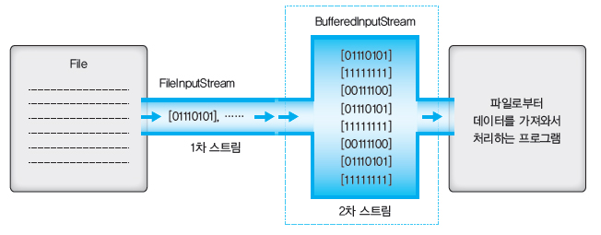
3.ByteStream
InputStream, OutputStream의 하위 클래스들
BufferedInputStream/BufferedOutputStream
각각 FilterInputStream, FilterOutputStream 클래스를 상속받은 하위 클래스들
내부에 버퍼를 저장하고 있어서 IO 프로그램의 단점인 지연성을 최대한 줄이고자 생성
2차 스트림 클래스 : 데이터 소스에서 직접 데이터를 입력받는 것보다는
다른 입력 스트림을 매개변수로 받은 후 버퍼 스트림으로 변환

Slide 21
예제-ByteStream.java
바이트 배열 스트림 사용
import java.io.ByteArrayInputStream;
import java.io.ByteArrayOutputStream;
import java.io.IOException;
public class Main {
public static void main(String[] args) {
String insa = "Hello";
//문자열의 바이트 크기만큼 배열 생성
byte [] outSrc = new byte[insa.getBytes().length];
// 문자열을 바이트 배열로 변환해서 읽을 수 있는 스트림으로 변환
ByteArrayInputStream bais = new ByteArrayInputStream(insa.getBytes());
// 바이트 배열에 데이터를 기록할 수 있는 스트림 생성
ByteArrayOutputStream baos = new ByteArrayOutputStream();

Slide 22
예제-ByteStream.java
int idx = 0;
try {
while (true) {
//bais의 소스에서 outSrc의 크기만큼을 읽어서 outSrc에 저장하고 읽은 개수를 idx에 저장
idx = bais.read(outSrc);
// 읽은 데이터가 없으면 읽기 중단
if (idx == -1)
break;
}
//읽은 데이터를 출력
for (byte b : outSrc) {
System.out.println((char)b);
}
} catch (Exception e) {
System.out.println(e.getMessage());
} finally {
//스트림 닫기
try {
bais.close();
baos.close();
} catch (IOException e) {
System.out.println(e.getMessage());
}
}
}
}

Slide 23
3.ByteStream
FileInputStream
FileInputStream은 시스템에 있는 파일을 읽을 수 있는 기능을 제공
파일을 읽을 때는 파일의 경로 또는 파일 객체를 생성자의 매개 변수로 설정
파일이 존재하지 않으면 FileNotFoundException을 발생하게 됩니다.
생성자
FileInputStream(String name)
FileInputStream(File file)
FileOutputStream
FileOutputStream은 시스템에 있는 파일에 기록할 수 있는 기능을 제공
파일이 존재하지 않으면 파일을 생성하고 파일이 있으면 덮어 씌우게 됩니다.
생성자 – append는 존재하는 경우 추가할 것인지의 여부
FileOutputStream(String name)
FileOutputStream(String name, boolean append)
FileOutputStream(File file)
FileOutputStream(File file, boolean append)

Slide 24
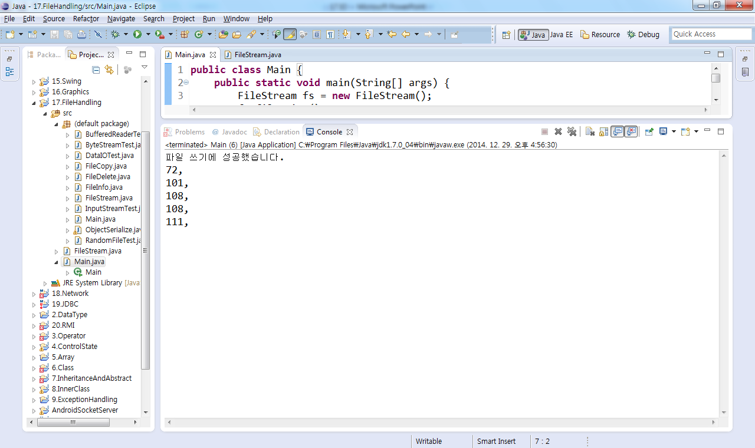
예제-FileStream.java(파일 읽고 쓰기)
파일에 바이트 단위로 읽고 쓰기
import java.io.*;
public class Main {
public static void main(String[] args) {
// 현재 디렉토리의 byte.txt 파일에 바이트 단위로 데이터를 기록할 수 있는
// 파일출력스트림 생성 - 이렇게 생성하면 close 하지 않아도 됨
try (FileOutputStream fos = new FileOutputStream("./byte.txt")) {
// 기록할 바이트 배열 생성
byte[] b = { 'H', 'e', 'l', 'l', 'o' };
// 파일출력스트림에 b의 내용을 바이트 단위로 기록
fos.write(b);
// 버퍼의 내용을 전부 출력
fos.flush();
// 스트림 닫기
System.out.println("파일 쓰기에 성공했습니다.");
} catch (FileNotFoundException e) {
System.out.println("파일이 생성되지 않습니다.\n 경로를 확인하세요");
} catch (Exception e) {
System.out.println("파일에 쓰기를 실패 했습니다.\n 내용을 확인하세요");
}

Slide 25
예제-FileStream.java(파일 읽고 쓰기)
// 현재 디렉토리의 byte.txt 파일에서 바이트 단위로 데이터를 읽을 수 있는
// 파일입력스트림 생성 - 이렇게 생성하면 close 하지 않아도 됨
try (FileInputStream fis = new FileInputStream("./byte.txt")) {
//파일의 크기만큼의 바이트 배열을 생성
byte[] b = new byte[(fis.available())];
//데이터 읽기
fis.read(b);
//읽은 데이터를 출력
for (byte temp : b) {
System.out.print((char) temp + ",");
}
} catch (FileNotFoundException e) {
System.out.println("파일이 존재하지 않습니다.\n 경로를 확인하세요");
} catch (Exception e) {
System.out.println("파일에서 읽기를 실패 했습니다.\n 내용을 확인하세요");
}
}
}

Slide 26
3.ByteStream
BufferedInputStream/BufferedOutputStream: 바이트 입출력을 위한 클래스
버퍼는 입출력을 향상 시키기 위하여 사용하는 방법
버퍼를 사용하지 않는 클래스는 내부적으로 하부 플랫폼의 네이티브 메소드를 호출하는데 이런 호출이 많아 질수록 I/O 속도가 저하됩니다.
버퍼를 사용하여 데이터를 모았다가 한꺼번에 처리하면 네이티브 메소드 호출 횟수가 줄어들어서 속도가 향상
생성자는 InputStream과 OutputStream 객체를 매개변수로 받아서 생성합니다.

Slide 27
예제-BufferStream.java(파일읽고쓰기)
import java.io.*;
public class Main {
public static void main(String[] args) {
//buffer.txt 파일에 데이터를 바이트 단위로 기록할 수 있는 스트림 생성
try(FileOutputStream fos = new FileOutputStream("./buffer.txt");
BufferedOutputStream bos = new BufferedOutputStream(fos);) {
byte [] b = {'H', 'e', 'l', 'l', 'o'};
bos.write(b);
bos.flush();
System.out.println("파일 쓰기에 성공했습니다.");
} catch (FileNotFoundException e) {
System.out.println("파일이 생성되지 않습니다.\n 경로를 확인하세요");
}
catch (Exception e) {
System.out.println("파일에 쓰기를 실패 했습니다.\n 내용을 확인하세요");
}

Slide 28
예제-BufferStream.java(파일읽고쓰기)
//buffer.txt 파일에 데이터를 바이트 단위로 읽을 수 있는 스트림 생성
try(FileInputStream fis = new FileInputStream("./buffer.txt");
BufferedInputStream bis = new BufferedInputStream(fis); ) {
byte [] b = new byte[(bis.available())];
bis.read(b);
for(byte temp : b){
System.out.print((char)temp);
}
} catch (FileNotFoundException e) {
System.out.println("파일이 존재하지 않습니다.\n 경로를 확인하세요");
}
catch (Exception e) {
System.out.println("파일에서 읽기를 실패 했습니다.\n 내용을 확인하세요");
}
}
}

Slide 29
3.ByteStream
DataInputStream & DataOutputStream은 primitive type 데이터를 입출력하기 위한 클래스
DataInputStream 클래스
생성자
DataInputStream (InputStream in)
메소드
int read (byte[] b): 바이트 단위로 읽어서 b에 저장
int read (byte[] b, int off, int len)
boolean readBoolean ()
byte readByte ()
char readChar ()
double readDouble ()
float readFloat ()
int readInt ()
long readLong ()
short readShort ()
String readUTF ()
static String readUTF (DataInput in)
int skipBytes (int n)

Slide 30
3.ByteStream
DataOutputStream 클래스
생성자
DataOutputStream (OutputStream in)
메소드
void flush ()
int size ()
void write (byte[] b, int off, int len)
void write (int b)
void writeBoolean (boolean v)
void writeByte (int v)
void writeBytes (String s)
void writeChar (int v)
void writeChars (String s)
void writeDouble (double v)
void writeFloat (float v)
void writeInt (int v)
void writeLong (long v)
void writeShort (int v)
void writeUTF (String str)

Slide 31
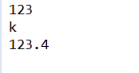
예제-DataIOTest.java(파일 쓰기 및 읽기)
import java.io.*;
public class Main {
public static void main(String[] args) {
try (DataOutputStream dataout = new DataOutputStream(new FileOutputStream("./test.txt"))) {
dataout.writeInt(123);
dataout.writeChar('k');
dataout.writeDouble(123.4);
} catch (Exception e) {
System.out.println("파일에 기록하는 것을 실패했습니다.");
System.err.println(e.getMessage());
System.exit(0);
}

Slide 32
예제-DataIOTest.java(파일 쓰기 및 읽기)
try (DataInputStream datain = new DataInputStream(new FileInputStream("./test.txt"))) {
System.out.println(datain.readInt());
System.out.println(datain.readChar());
System.out.println(datain.readDouble());
} catch (Exception e) {
System.out.println("파일에서 읽기에 실패했습니다.");
System.err.println(e.getMessage());
System.exit(0);
}
}
}

Slide 33
3.ByteStream
SequenceInputStream: 여러 개의 입력 스트림을 연속적으로 연결해서 하나의 스트림으로부터 데이터를 읽는 것과 같이 처리하기 위한 스트림
큰 파일을 여러 개의 작은 파일로 나누어 두었다가 하나의 파일로 합치는 것과 같은 작업을 수행할 때 사용할 수 있는 클래스
생성자
SequenceInputStream(Enumeration e)
SequenceInputStream(InputStream s1, InputStream s2)

Slide 34
예제-Sequence.java(파일 쓰기 및 읽기)
여러 개의 스트림을 합쳐서 읽기
Input Source1 :[0, 1, 2]
Input Source2 :[3, 4, 5]
Input Source3 :[6, 7, 8]
Output Source :[0, 1, 2, 3, 4, 5, 6, 7, 8]
import java.io.ByteArrayInputStream;
import java.io.ByteArrayOutputStream;
import java.io.IOException;
import java.io.SequenceInputStream;
import java.util.Arrays;
import java.util.Vector;
public class Main {
public static void main(String[] args) {
byte[] ar1 = { 0, 1, 2 };
byte[] ar2 = { 3, 4, 5 };
byte[] ar3 = { 6, 7, 8 };
byte[] outSrc = null;
//3개의 스트림을 벡터에 저장
Vector<ByteArrayInputStream> vec = new <ByteArrayInputStream> Vector();
vec.add(new ByteArrayInputStream(ar1));
vec.add(new ByteArrayInputStream(ar2));
vec.add(new ByteArrayInputStream(ar3));

Slide 35
예제-Sequence.java(파일 쓰기 및 읽기)
//벡터의 요소를 이용해서 연결된 스트림 객체 생성
SequenceInputStream input =
new SequenceInputStream(vec.elements());
//바이트 배열 출력 스트림 생성
ByteArrayOutputStream output =
new ByteArrayOutputStream();
int data = 0;
//연결된 스트림 객체의 모든 내용을 읽어서 출력 스트림에 기록
try {
while ((data = input.read()) != -1) {
output.write(data);
}
} catch (IOException e) {}
//출력 스트림에 기록된 내용을 배이트 배열에 저장
outSrc = output.toByteArray();
//데이터 출력
System.out.println("Input Source1 :" + Arrays.toString(ar1));
System.out.println("Input Source2 :" + Arrays.toString(ar2));
System.out.println("Input Source3 :" + Arrays.toString(ar3));
System.out.println("Output Source :" + Arrays.toString(outSrc));
}
}

Slide 36
3.ByteStream
PrintStream: 데이터를 기반 스트림에 다양한 형태로 출력할 수 있는 print, println, printf와 같은 메소드를 overriding해서 제공하는 클래스
데이터를 문자로 출력하는 것이기 때문에 문자 기반 스트림의 역할을 수행
향상된 기능의 PrintWriter가 추가되었지만 System.out이 PrintStream으로 만들어져 있어서 아직도 사용
생성자
PrintStream(File f)
PrintStream(File f, String csn)
PrintStream(OutputStream out)
PrintStream(OutputStream out, boolean autoFlush)
PrintStream(OutputStream out, boolean autoFlush, String encoding)
PrintStream(String filename)
PrintStream(String filename, String csn)
autoFlush 옵션은 기본값은 false 인데 이 값을 true로 설정하면 println이 호출되거나 개행 문자가 출력될 때 자동 flush
encoding 과 csn은 문자열 인코딩 방식

Slide 37
4.Character Stream
java.io패키지에서 Reader와 Writer 클래스를 제공하는데 2바이트 단위로 입출력 할 수 있는 문자 기반 스트림의 최상위 클래스
바이트 스트림은 1바이트 단위로 입출력하기 때문에 영문자로 구성된 파일, 동영상 파일, 음악 파일의 입출력 등에는 적합하지만 문자는 2바이트로 구성되기 때문에 문자 단위의 입출력에는 부적합해서 이를 보완하기 위해서 만든 스트림

Slide 38
4.Character Stream
Reader의 메소드
void close()
int read()
int read(char [] buf): buf 만큼 읽어서 읽은 문자 수 리턴
int read(char[]buf, int off, int len)
int read(CharBuffer target)
boolean ready()
long skip(long n)
Writer의 메소드
void close (): 스트림 닫기
void flush(): 출력 스트림을 비우는데 이 때 데이터를 출력 스트림으로 전송
void write(String str): str를 출력 스트림에 기록
void write(String str, int off, int len): str에서 off부터 len 만큼 기록

Slide 39
4.Character Stream
Reader, Writer의 하위 클래스들
FileReader/FileWriter: 파일로부터 문자 단위로 입출력하기 위한 스트림
CharArrayReader/CharArrayWriter: char 배열(메모리)을 입출력하기 위한 스트림
StringReader/StringWriter: char 배열(메모리)을 입출력하기 위한 스트림
PipedReader/PipedWriter: 프로세스 간에 문자 단위의 데이터를 입출력하기 위한 스트림
위의 스트림을 생성하고 그 스트림을 기반으로 생성되는 보조 스트림
FilterReader/FilterWriter: 필터를 이용한 입출력
BufferedReader/BufferedWriter: 버퍼를 이용한 입출력
DataReader/DataWriter: 기본형 데이터 입출력
SequenceReader: 2개의 스트림을 연결하기 위한 스트림
LineNumberReader: 읽어온 데이터의 라인번호를 카운트
ObjectReader/ObjectWriter: 객체 단위의 입출력
PushbackReader: 버퍼에서 읽어온 데이터를 되돌리는 스트림
PrintStream: 버퍼를 이용하며 출력을 위한 메소드를 조금 더 소유(print, println, printf)

Slide 40
예제-StringReaderWriterTest.java
public class Main {
public static void main(String[] args) {
String inputData = "안녕하세요 반갑습니다.";
StringReader input = new StringReader(inputData);
StringWriter output = new StringWriter();
int data = 0;
try {
while(true) {
data = input.read();
if(data == -1)
break;
output.write(data);
}
} catch(IOException e) {}
System.out.println("Input Data :" + inputData);
System.out.println("Output Data :" + output.toString());
}
}

Slide 41
4.Character Stream
InputStreamReader/OutputStreamWriter: 바이트 기반의 스트림을 문자 기반의 스트림으로 연결해주는 클래스
바이트 기반 스트림의 데이터를 지정된 인코딩의 문자열로 변환하는 작업을 수행할 수 있습니다.
생성자
InputStreamReader(InputStream in)
InputStreamReader(InputStream in, Charset cs)
InputStreamReader(InputStream in, CharsetDecoder dec)
InputStreamReader(InputStream in, String charsetName)
OutputStreamWriter(OutputStream out)
OutputStreamWriter(OutputStream out, Charset cs)
OutputStreamWriter(OutputStream out, CharsetEncoder enc)
OutputStreamWriter(OutputStream out, String charsetName)

Slide 42
4.Character Stream
FileReader
FileReader클래스는 시스템에 있는 파일을 읽을 수 있는 기능을 제공
파일을 읽을 때는 파일의 경로 및 File 객체를 생성자의 매개변수로 지정할 수 있으며 파일이 존재 하지 않으면 FileNotFoundException 예외를 발생합니다.
문자 스트림으로 한 문자를 읽기 때문에 화면에 출력하더라도 한글이 깨지는 현상이 일어나지 않습니다.
FileWriter
FileWriter 클래스는 파일에 문자 단위로 출력할 때 사용하는 클래스
FileWriter 클래스의 생성자는 파일의 경로 또는 File 객체를 이용하여 객체를 생성
경로가 실제로 존재하지 않으면 IOException를 발생

Slide 43
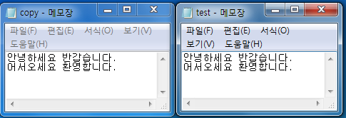
예제-FileCopy.java(파일 쓰기 및 읽기)
import java.io.*;
public class FileCopy {
public static void main(String args[]) {
int r=-1;
FileReader reader = null;
FileWriter writer = null;
try {
reader = new FileReader(new File("c:\\test.txt"));
writer = new FileWriter(new File("c:\\copy.txt"));
while ((r = reader.read()) != -1){
writer.write(r);
}
System.out.println("파일쓰기에 성공했습니다. \n");
System.out.println("두 개의 파일을 열어서 확인해 보시기 바랍니다.");
reader.close();
writer.close();
} catch (Exception e) {
e.printStackTrace();
}
}
}

Slide 44
4.Character Stream
BufferedReader/BufferedWriter: 버퍼를 이용한 문자 입출력 클래스
BufferedReader 클래스에 줄 단위로 읽어오는 String readLine() 메소드 추가
BufferedWriter 클래스에 줄 변경을 추가해주는 void newLine() 메소드 추가

Slide 45
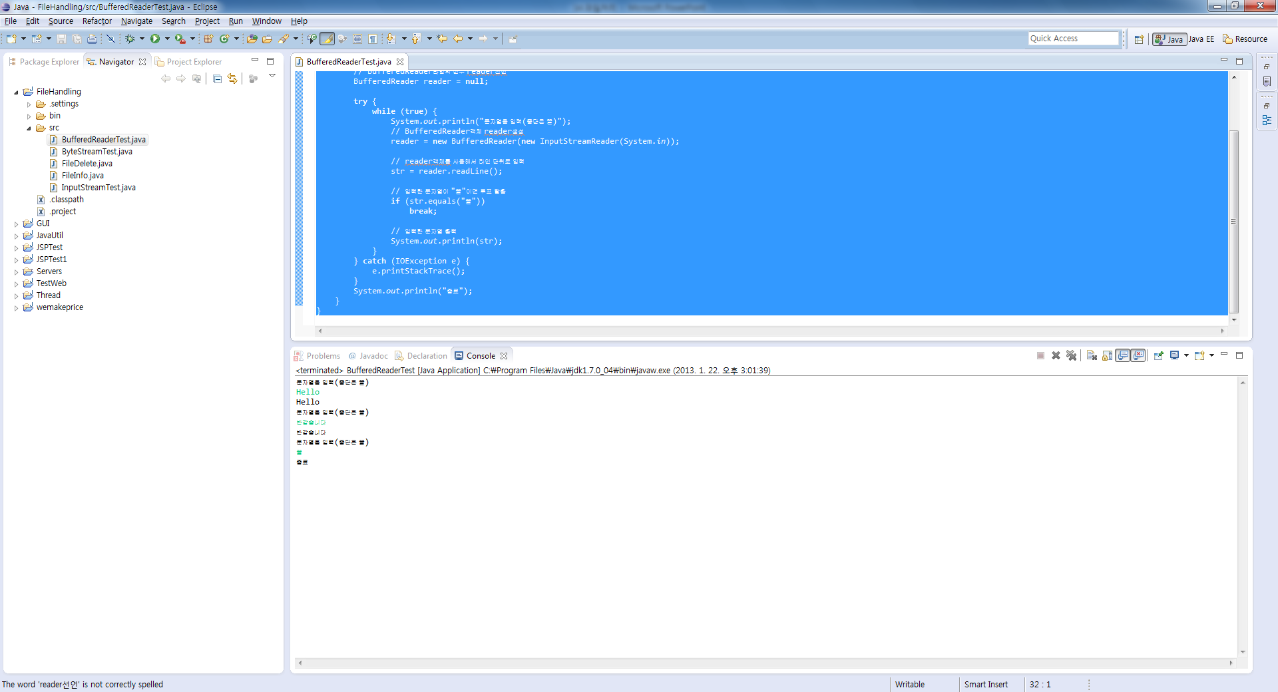
예제-BufferReader.java(줄 단위키보드 입력)
import java.io.*;
public class BufferedReaderTest {
public static void main(String[] args) {
String str = ""; // 입력 받은 문자열 저장
// BufferedReader타입의 변수 reader선언
BufferedReader reader = null;
try {
while (true) {
System.out.println("문자열을 입력(중단은 끝)");
// BufferedReader객체 reader생성
reader = new BufferedReader(new InputStreamReader(System.in));
// reader객체를 사용해서 라인 단위로 입력
str = reader.readLine();

Slide 46
예제-BufferReader.java(줄 단위키보드 입력)
// 입력한 문자열이 "끝"이면 루프 탈출
if (str.equals("끝"))
break;
// 입력한 문자열 출력
System.out.println(str);
}
} catch (IOException e) {
e.printStackTrace();
}
System.out.println("종료");
}
}

Slide 47
웹 서버 로그 파일
127.0.0.1 - - [30/May/2017:16:59:20 +0900] "GET / HTTP/1.1" 404 994
0:0:0:0:0:0:0:1 - - [30/May/2017:16:59:23 +0900] "GET /library/ HTTP/1.1" 200 12223
공백을 기준으로 분할 했을 때
1 : 접속한 클라이언트의 IP 주소, 혹은 도메인 (httpd.conf 에서 HostnameLookups off 로
설정하면 리버스 도메인 찾기를 않음)
2 : REMOTE_IDENT (RFC 931 identification (아이덴티피케이션:동일함 확인)
- 서버가 RFC 931 을 지원하는 경우 이 환경 변수에 클라이언트 시스템에서
CGI프로그램을 실행시킨 사용자 이름이 저장
3 : 사용자이름( .htaccess .htpasswd 에 정의된 사용자 id )
4 : 클라이언트(사용자 브라우저)의 접속시간정보 (httpd 접속시간 )
(날짜)
5 : 시간
6 : 클라이언트(사용자 브라우저) 요청종류 ( GET , POST )
7 : 클라이언트가 요청한 홈페이지 URL 주소 ( 요청한 자료 & 자료위치 )
8 : 프로토콜 버전
9 : 상태코드 ( 예. 200 정상처리 )
10 : 전송데이터 크기
상태코드 일부 304 은 - (하이픈) 로 표시
hits - 모든 상태 코드 포함
files - 상태코드 200번만

Slide 48
로그 분석
Apache Web Server 에서 유효한 페이지 접근 횟수 출력
(상태코드가 200번인 경우의 수)
유효한 접속 횟수:28

Slide 49
로그 분석
import java.io.*;
public class Main {
public static void main(String[] args) {
int cnt = 0;
try(BufferedReader br = new BufferedReader(new FileReader("./log.txt") )) {
while (true) {
String x = br.readLine();
if(x == null)
break;
String [] ar = x.split(" ");
if(ar[8].equals("200")){
cnt = cnt + 1;
}
}
} catch (IOException e) {
e.printStackTrace();
}
System.out.println("유효한 접속 횟수:" + cnt);
}
}

Slide 50
로그 분석
Apache Web Server에 접속한 ip 수 출력
import java.io.*;
import java.util.HashSet;
import java.util.Set;
public class Main {
public static void main(String[] args) {
Set<String> set = new HashSet<String>();
try(BufferedReader br = new BufferedReader(new FileReader("./log.txt") )) {
while (true) {
String x = br.readLine();
if(x == null)
break;
String [] ar = x.split(" ");
set.add(ar[0]);
}
} catch (IOException e) {
e.printStackTrace();
}
System.out.println("접속한 IP 개수:" + set.size());
}
}

Slide 51
로그 분석
Apache Web Server 에서 전체 트래픽 출력
import java.io.*;
import java.util.HashSet;
import java.util.Set;
public class Main {
public static void main(String[] args) {
int sum = 0;
try(BufferedReader br = new BufferedReader(new FileReader("./log.txt") )) {
while (true) {
String x = br.readLine();
if(x == null)
break;
String [] ar = x.split(" ");
if(!ar[9].equals("-")){
sum = sum + Integer.parseInt(ar[9]);
}
}
} catch (IOException e) {
e.printStackTrace();
}
System.out.println("일일 트래픽:" + sum + "바이트");
}
}

Slide 52
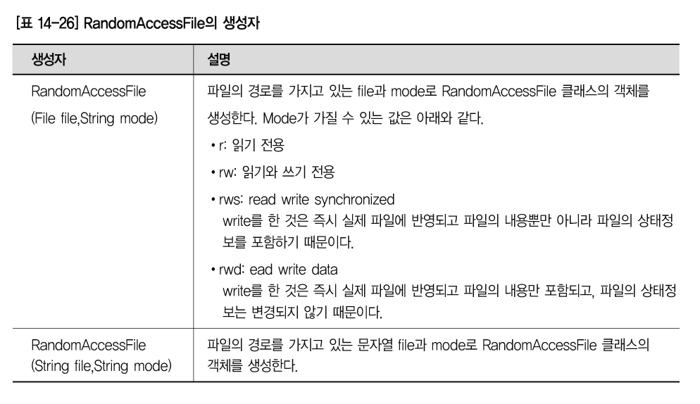
5.RandomAccessFile
입력 스트림과 출력 스트림의 두 가지 기능을 가지고 있는 스트림이며 기존의 입력 스트림과 달리 한 번 읽었던 입력 스트림을 다시 읽을 수 있는 스트림입니다.
생성자
메소드
void seek(long pos): 파일 포인터의 위치를 설정하는 메소드
void write(배열): 배열을 기록
int read(배열): 배열의 크기만큼 데이터를 읽어 옴
long getFilePointer(): 현재 파일 포인터의 위치 리턴
long length(): 파일의 크기

Slide 53
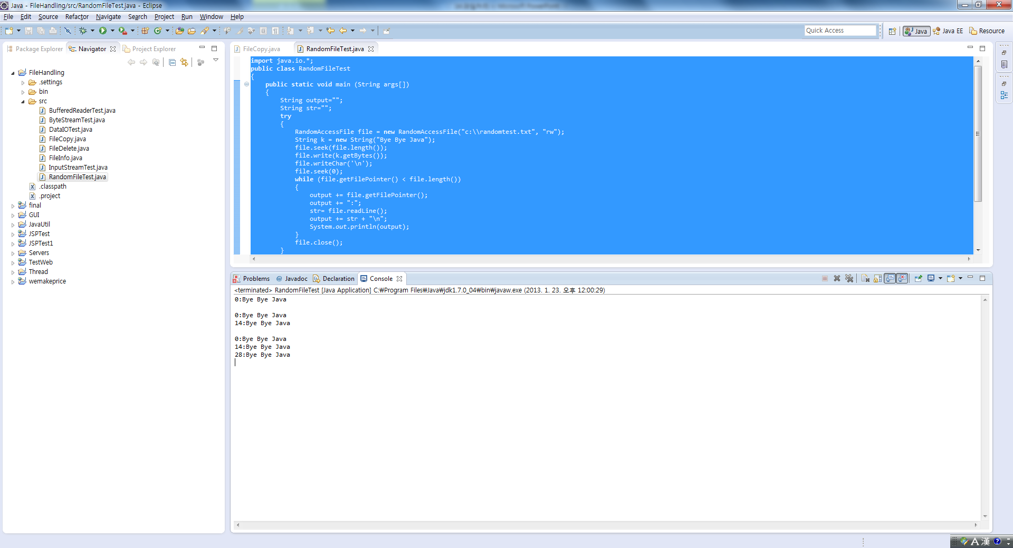
예제-RandomFileTest.java(파일 쓰기 및 읽기)
import java.io.*;
public class RandomFileTest {
public static void main (String args[]) {
String output="";
String str="";
try {
RandomAccessFile file = new RandomAccessFile("c:\\randomtest.txt", "rw");
String k = new String("Bye Bye Java");
file.seek(file.length());
file.write(k.getBytes());
file.writeChar('\n');
file.seek(0);
while (file.getFilePointer() < file.length())
{
output += file.getFilePointer();
output += ":";
str= file.readLine();
output += str + "\n";
System.out.println(output);
}
file.close();
}

Slide 54
예제-RandomFileTest.java(파일 쓰기 및 읽기)
catch (Exception e)
{
System.out.println("Error: " + e.toString());
}
System.exit(0);
}
}

Slide 55
6.객체 직렬화
자바 객체를 저장하거나 전송하기 위하여 자바 객체의 코드를 다시 복원 가능한 Stream으로 만들어 주는 것
객체를 직렬화하기 위한 방법은 Serializable 인터페이스 구현
Serializable을 이용하면 모든 데이터를 직렬화(변수에 transient가 사용되면 직렬화에서 제외)
ObjectOutputStream
ObjectOutput 인터페이스를 구현한 클래스로 객체를 파일에 기록 가능한 클래스입니다.
ObjectOutput 인터페이스는 writeObject(Object obj) 메소드를 포함하는데 이 메소드가 객체의 데이터를 직렬화 시켜주는 메소드(직렬화 메소드)입니다.
만약 obj가 Serializable 인터페이스로 구현되어 있지 않다면 NotSerializableException 예외가 발생합니다.
ObjectInputStream
ObjectInput 인터페이스를 구현한 클래스로 직렬화 된 객체를 읽어올 수 있는 클래스입니다.
ObjectInput 인터페이스는 readObject() 메소드를 포함하는데 이 메소드는 객체의 데이터를 복원 시켜주는 메소드(역 직렬화 메소드)입니다.

Slide 56
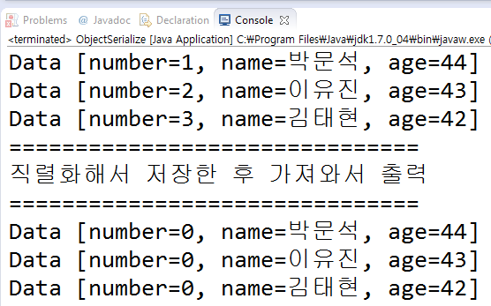
예제-객체 직렬화(파일 쓰기 및 읽기)

Slide 57
예제-객체 직렬화(파일 쓰기 및 읽기)
import java.io.*;
class Data implements Serializable {
public static int bunho;
private transient int number;
private String name;
private int age;
static {
bunho = 0;
}
public Data() {
number = ++bunho;
name = "noname";
age = 0;
}
public Data(String name, int n) {
number = ++bunho;
this.name = name;
age = n;
}

Slide 58
예제-객체 직렬화(파일 쓰기 및 읽기)
public int getNumber() {
return number;
}
public String getName() {
return name;
}
public void setName(String name) {
this.name = name;
}
public int getAge() {
return age;
}
public void setAge(int age) {
this.age = age;
}
@Override
public String toString() {
return "Data [number=" + number + ", name=" + name + ", age=" + age + "]";
}
}

Slide 59
예제-객체 직렬화(파일 쓰기 및 읽기)
public class ObjectSerialize {
public static void main(String[] args) {
ObjectInputStream ois = null;
ObjectOutputStream oos = null;
FileInputStream fis = null;
FileOutputStream fos = null;
List<Data> list = new ArrayList<Data>();
list.add(new Data("박문석", 44));
list.add(new Data("이유진", 43));
list.add(new Data("김태현", 42));
for (Data k : list)
System.out.println(k);
System.out.println("===============================");
System.out.println("직렬화해서 저장한 후 가져와서 출력");
System.out.println("===============================");

Slide 60
예제-객체 직렬화(파일 쓰기 및 읽기)
try {
fos = new FileOutputStream("./object.dat");
oos = new ObjectOutputStream(fos);
oos.writeObject(list);
fis = new FileInputStream("./object.dat");
ois = new ObjectInputStream(fis);
List<Data> result = (List<Data>) ois.readObject();
System.out.println(result);
} catch (IOException e) {
e.printStackTrace();
} catch (ClassNotFoundException e) {
e.printStackTrace();
}

Slide 61
예제-객체 직렬화(파일 쓰기 및 읽기)
finally {
try {
if (fis != null)
fis.close();
if (ois != null)
ois.close();
if (fos != null)
fos.close();
if (oos != null)
oos.close();
} catch (IOException ioe) {
ioe.printStackTrace();
}
}
}
}

Slide 62
6. autocloseable
JDK 1.7 버전에서 추가된 인터페이스
더 이상 사용되지 않는 자원을 자동으로 닫아주는 메소드를 소유하고 있습니다.
이 인터페이스가 구현된 스트림은 close()를 호출하지 않아도 자동으로 닫아 줍니다.

Slide 63
7. 표준 입출력
Console을 통한 데이터 입력과 콘솔로의 데이터 출력을 의미
Java에서는 표준 입출력을 위해서 3가지 입출력 스트림을 제공(System.in, System.out, System.er)
자바 애플리케이션을 실행하면 바로 생성해주므로 별도로 생성하지 않고 바로 사용
public final class System{
public final static InputStream in = nullInputStream();
public final static OutputStream out = nullIPrintStream();
public final static OutputStream err = nullPrintStream();
}
EditPlus 나 Eclipse는 콘솔로의 출력을 가로채셔 에디터의 화면에 출력하는 것
System.out과 System.err 은 동일한 기능을 수행
System.in은 바로 사용하지 않고 BufferedInputStream 이나 BufferedReader를 이용해서 사용
Console 입력은 버퍼를 가지고 있기 때문에 Backspace를 이용한 편집이 가능하며 입력의 끝은 Enter 또는 control + z(유닉스나 맥에서는 control + d)이며 이 키를 만나면 버퍼의 내용을 읽기 시작

Slide 64
7. 표준 입출력
Enter를 누를 때 까지 입력받아서 출력하기
import java.io.File;
import java.io.FileReader;
public class Main {
public static void main(String[] args) {
try {
int input = 0;
while((input=System.in.read())!=-1) {
System.out.println("input :" + input + ", (char)input :" + (char)input);
}
} catch(Exception e) {
e.printStackTrace();
}
}
}

Slide 65
7. 표준 입출력
System.in을 바로 사용하게 되면 Enter도 하나의 입력으로 간주하기 때문에 입력받아서 출력할 때 매번 Enter를 제거해서 출력해야 하는 번거로움이 있습니다.
이러한 문제를 해결하는 방법은 BufferedReader를 이용해서 입력받거나 Scanner를 이용하는 방법이 있습니다.
BufferedReader 클래스나 Scanner 클래스의 readLine()이나 nextLine() 이용해서 입력을 받으면 Enter를 누를 때 까지 입력을 받고 Enter를 제거한 곳 까지만 리턴을 합니다.
setOut, setIn, setErr 메소드를 이용해서 출력 대상을 변경할 수 있습니다.

Slide 66
7. 표준 입출력
Enter를 누를 때 까지 입력받아서 출력하기
public class Main {
public static void main(String[] args) {
try {
String input = null;
BufferedReader br = new BufferedReader(
new InputStreamReader(System.in));
System.out.print("입력:");
input = br.readLine();
System.out.println(input);

Slide 67
7. 표준 입출력
Scanner sc = new Scanner(System.in);
System.out.print("입력:");
input = sc.nextLine();
System.out.println(input);
sc.close();
} catch(Exception e) {
e.printStackTrace();
}
}
}

Slide 68
7. 표준 입출력
출력 대상을 변경해서 출력하기
public class Main {
public static void main(String[] args) {
PrintStream ps = null;
FileOutputStream fos = null;
try {
fos = new FileOutputStream(“./test.txt");
ps = new PrintStream(fos);
System.setOut(ps);
} catch(Exception e) {
System.err.println("잘못된 파일 경로입니다.");
}
System.out.println("Hello by System.out");
System.err.println("Hello by System.err");
}
}

Slide 69
8. Audio 파일 재생
AudioClip 클래스를 이용해서 Audio 파일 재생 가능
AudioClip 객체 생생은 Applet 클래스의 static 메소드인 newAudioClip(URL url)메소드로 생성 가능
객체 생성 후 play 메소드를 호출하면 재생 가능
이 클래스는 AU, WAV, MIDI 형식의 파일만 재생 가능

Slide 70

8. Audio 파일 재생

Slide 71
8. Audio 파일 재생
import java.applet.*;
import java.awt.*;
import java.awt.event.*;
import java.io.*;
import java.net.*;
import javax.swing.*;
import javax.swing.filechooser.*;
public class AudioFrame extends JFrame {
public AudioFrame() {
setTitle("오디오 재생");
setLocation(500, 200);
Container contentPane = getContentPane();
contentPane.setLayout(new FlowLayout());
JTextField txt = new JTextField(30);
JButton loadUrl = new JButton("파일찾아오기");

Slide 72
8. Audio 파일 재생
loadUrl.addActionListener(new ActionListener(){
@Override
public void actionPerformed(ActionEvent e) {
JFileChooser fc = new JFileChooser();
FileNameExtensionFilter filter =
new FileNameExtensionFilter("SoundFile", "wav", "mid");
fc.setFileFilter(filter);
int result = fc.showOpenDialog(null);
if(result ==JFileChooser.APPROVE_OPTION){
File f = fc.getSelectedFile();
txt.setText(f.getAbsolutePath());
}
}
});

Slide 73
8. Audio 파일 재생
JButton playBtn = new JButton("▶");
contentPane.add(txt);
contentPane.add(loadUrl);
contentPane.add(playBtn);
setDefaultCloseOperation(JFrame.EXIT_ON_CLOSE);
playBtn.addActionListener(new ActionListener() {
public void actionPerformed(ActionEvent e) {
try {
File file = new File(txt.getText());
URL url = new URL("file:///" + file.getAbsolutePath());
AudioClip audioClip = Applet.newAudioClip(url);
audioClip.play();
} catch (MalformedURLException mue) {
JOptionPane.showMessageDialog(
null, "잘못된 파일명입니다.", "에러 메시지", JOptionPane.ERROR_MESSAGE);
}
}
});
pack();
setVisible(true);
}
}

Slide 74
8. Audio 파일 재생
public class Main {
public static void main(String[] args) {
new AudioFrame();
}
}

Slide 75
8. Audio 파일 재생
mp3 파일은 기본 클래스를 이용해서 재생이 불가능합니다.
JLayer 라이브러리를 이용해서 재생이 가능합니다.
Java 프로젝트에 외부 라이브러리를 사용을 하려고 할 때는 외부 라이브러리를 Build Path에 추가하면 됩니다.
www.mvnrepository.com에서 JLayer를 검색해서 다운로드

Slide 76
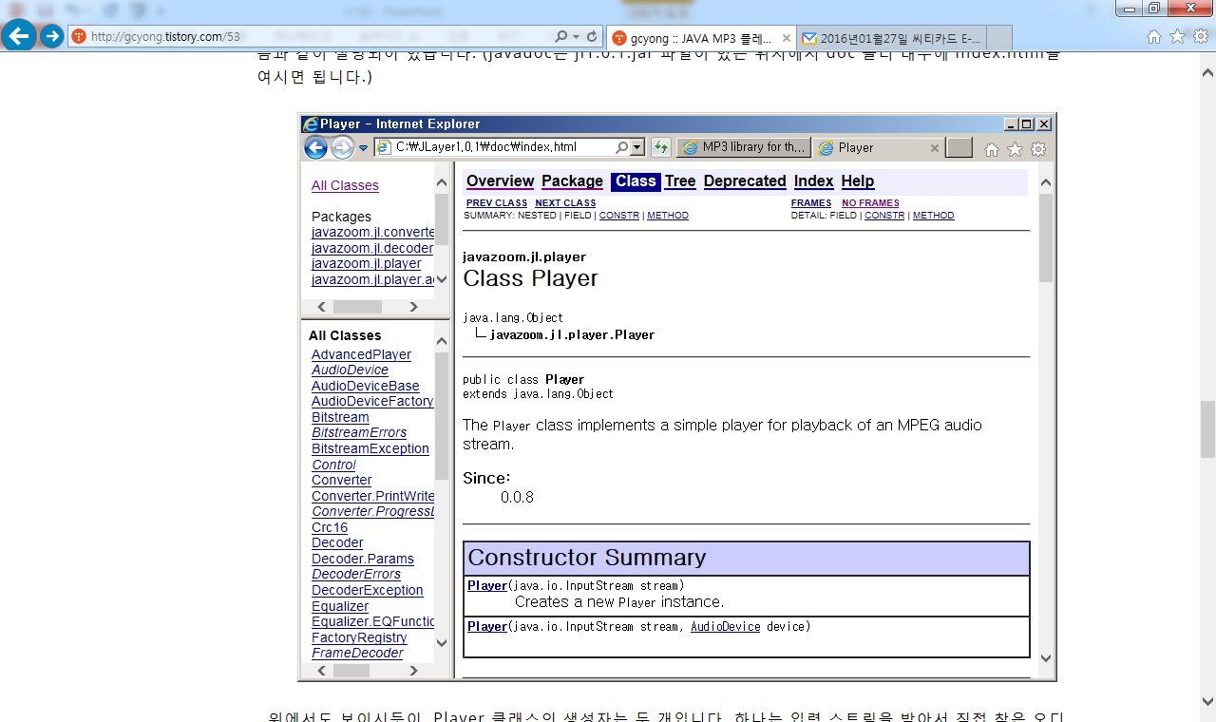
8. Audio 파일 재생

Slide 77
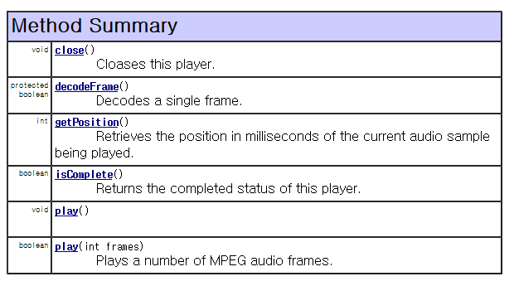
8. Audio 파일 재생

Slide 78
mp3 파일 재생
import java.io.FileInputStream;
import javazoom.jl.player.Player;
public class Main {
public static void main(String[] args) {
Player p;
try {
p = new Player(new FileInputStream("C:\\data\\lecture\\자원\\노래\\TTL.mp3"));
p.play();
} catch (Exception e) {
System.out.println(e.getMessage());
}
}
}

